Slide 1
الصف : الثالث المادة: اللغة العربية الدرس: رحلة إلى بغداد

Slide 2
عزيزي التلميذ يتوقع منك في نهاية الدرس أن تكون قادرا على
أن تقرأ النص قراءة جهرية معبرة
أن تحدد الفكر الرئيسة للنص
أن تشرح معاني الكلمات الجديدة

Slide 3
أعزائي التلاميذ، ما اسم عاصمة العراق هل تعرفون شيئا عنها وهل سمعتم عن النهر الذي يمر بها

Slide 4
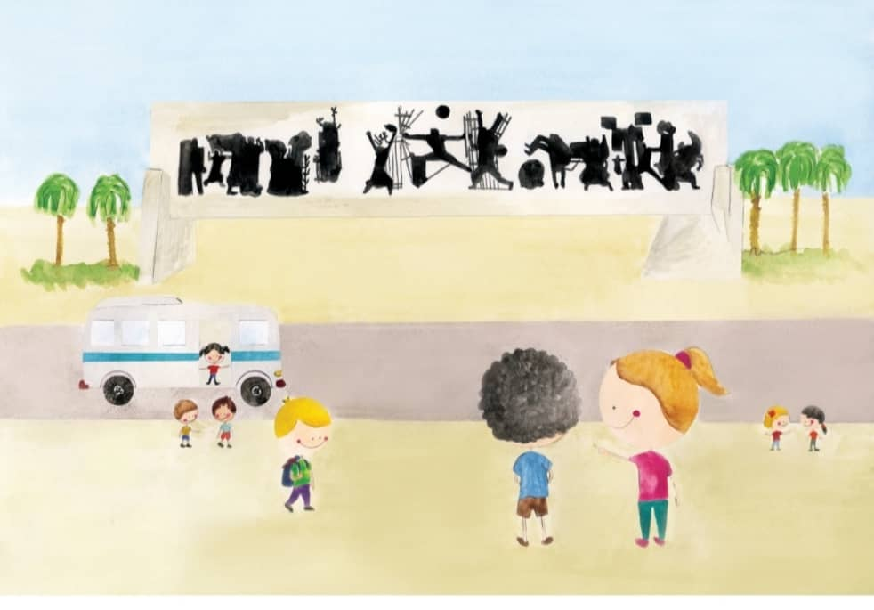
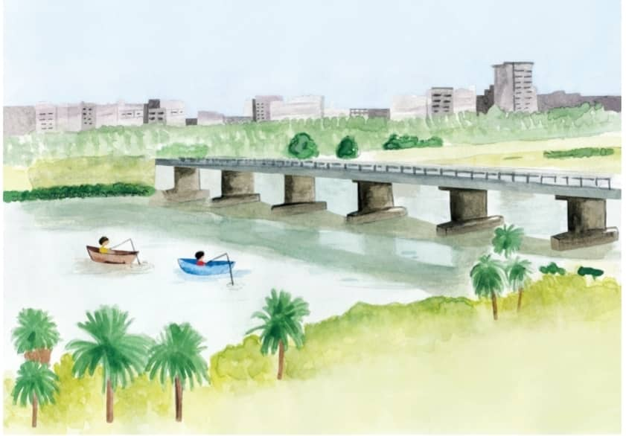

Slide 6
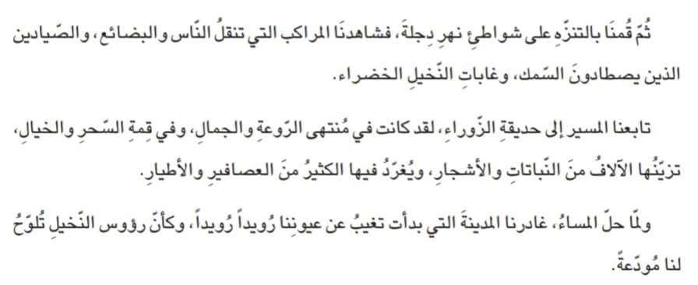

Slide 7
شرح المفردات الجديدة
المزخرفة: المزينة
التجوال: المشي

Slide 8
الفكر الفرعية في النص
الفكرة الأولى : وصف شوارع بغداد
الفكرة الثانية: بغداد عبر التاريخ
الفكرة الثالثة: أماكن التنزه في بغداد

Slide 9
إلى اللقاء

